Slide 1
Méthodologie du projet

Slide 2
Projets arts et culture
De la conception à l’évaluation

Slide 3
Caractéristiques et spécificités
Un projet

Slide 4
Qu’entendons-nous par « projet » ?
Une démarche spécifique qui permet de structurer méthodiquement et progressivement une réalité à venir
(norme AFNOR X50-105)

Slide 5
Un projet répond à…
Un besoin spécifique
Constat d’un manque
Un objectif unique
Un processus maîtrisé
il s’agit de résoudre un manque
Un effort temporaire
Mise en œuvre d’actes => changement

Slide 6
Le triangle de triple contrainte conditionne le projet
Contenu
Temps
Coût

Slide 7
Caractéristiques d’un projet artistique et culturel
Un projet
artistique
création
culturel
réception
Pratique artistique : discipline artistique
Pratique culturelle :
Fréquentation des œuvres

Slide 8
La démarche de projet

Slide 9
4 phases essentielles
Phase exploratoire
Phase de préparation
Phase de réalisation
Phase de clôture

Slide 10
Phase exploratoire
Les phases d’un projet

Slide 11
Phase exploratoire de votre projet
A qui rend-il service ?
Sur qui ou sur quoi agit-il ?
Quel est le but du projet ?
SWOT (Strengths-Weaknesses-Opportunities-Threats) ou AFOM (Atouts-Faiblesses-Opportunités-menaces)
Macro-planning
Interne (organisation) | Forces | Faiblesses
Externe (Environnement) | Opportunités | Menaces

Slide 12
Pour vous aider : les kiki (« Qui est qui ?)
Initiateur
Bénéficiaire(s)
Participant(s) : engagés dans le projet
Intéressé(s) : pourrai(en)t devenir bénéficiaire(s) ou participant(s)
Contributeurs potentiels
Contradicteurs/opposants
Pair(s)

Slide 13
Phase exploratoire
Etude d’opportunité
Analyse du besoin
Avant-projet
Etude de faisabilité

Slide 14
Phase de préparation
Le projet

Slide 15
Phase de préparation
Un out
Work Breakdown structure
Décomposition hiérarchique, axée sur les tâches et activités, du travail que l’équipe de projet doit exécuter pour atteindre les objectifs du projet

Slide 16
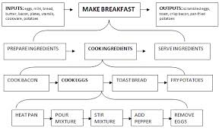
Un exemple de WBS: préparer le petit-déjeuner

Slide 17
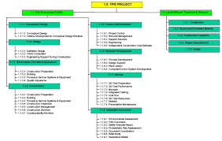
WBS

Slide 18
Phase de réalisation
Le projet

Slide 19
Phase de réalisation
Projet et équipe (organigramme des fonctions)
budget
Tableau de bord

Slide 20
L’équipe
Phase de réalisation

Slide 21
L’équipe ! (1)
Observation : Rencontre des membres
Cohésion : constitution d’une équipe soudée
Différenciation : tirer parti des différences entre les membres de l’équipe
Production : Fonctionnement effectif de l’équipe projet
Organisation : Formaliser la gestion des ressources, planifier, contrôler le risque

Slide 22
L’équipe (2)
Plusieurs principes :
Partenariat : réunion de personnes différentes ayant des métiers différents
Co-création
Travail de concertation, de coopération

Slide 23
L’équipe (3)
But commun
coopération
Petit nombre
motivation
Acceptation d’une autorité (chef de projet)
organisation
Répartition des rôles

Slide 24
La concertation
≠ négociation
≠ consultation
≠ débat
≠ médiation

Slide 25
Une équipe….
Reconnaissance et acceptation de la personne, de sa participation, de sa compétence
Capacité d’opposition constructive
www.bowling-la-sphere.fr
Solidarité face aux difficultés individuelles et collectives
Loyauté et acceptation des règles du groupe

Slide 26
Le budget
Phase de réalisation

Slide 27
Différents aspects du budget
Budget de structure
Budget en comptabilité
Budget en gestion de projets
Détails des dépenses prévues
Budget prévisionnel
Coût estimé en fin de période exploratoire
Budget opérationnel
Coût calculé en fin de période préparatoire

Slide 28
Le tableau de bord
Phase de préparation

Slide 29
Les qualités d’un tableau de bord
ciblé
Utile
Fiable
complet
synthétique
lisible

Slide 30
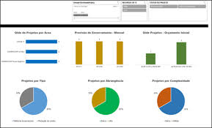
https://encrypted-tbn3.gstatic.com/images?q=tbn:ANd9GcR-4WIdYhQ3meJBWSKZstkp35exhwo8Uk9tXYL4pqn8oKRu3uFkKg

Slide 31
Phases de clôture
Evaluation
Analyse objective des succès ou des difficultés rencontrées
Clôture administrative
Archivage
Avis du « client »
Clôture symbolique et affective
Remerciements
félicitations

Slide 32
l’interlocuteur privilégié en établissement :
Le référent culture est un professeur volontaire nommé dans chaque établissement. Il a pour missions principales d'assurer la cohérence, la qualité et le suivi de la mise en œuvre du volet culturel du projet d'établissement.(http://eduscol.education.fr/pid25367/R%C3%A9f%C3%A9rent%20culture.html)
En lien direct avec le chef d’établissement et la DAAC, il est à même d’accompagner les porteurs de projet.

